Slide 1




Мій настрій

Slide 2
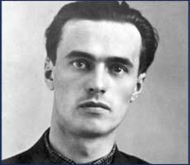
Василь Симоненко
(1935-1963)

Slide 3
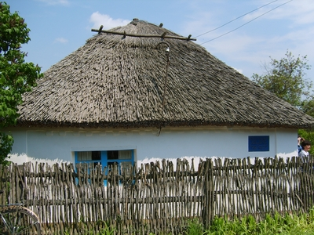
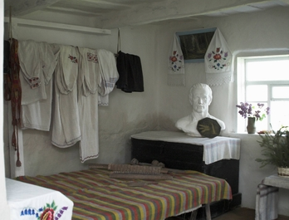
Село Біївці,
Полтавщина

Slide 4
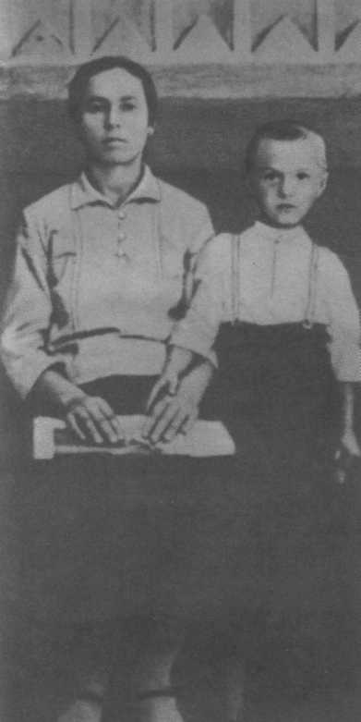
Василько з мамою Ганною Федорівною

Slide 5
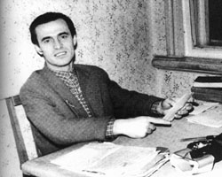
Співробітник газети “Черкаська правда”

Slide 6
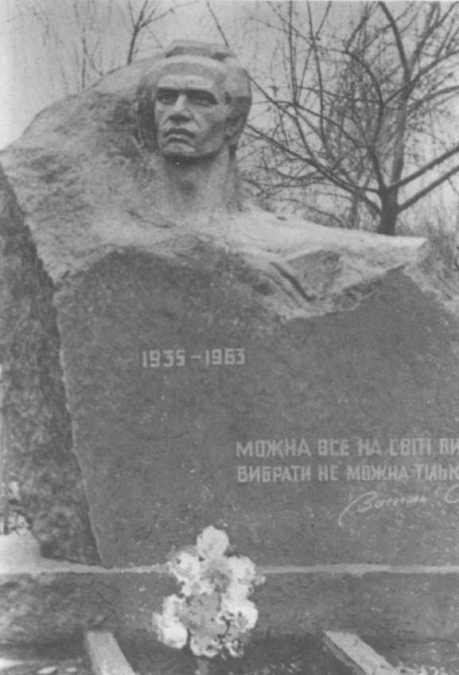

Slide 7
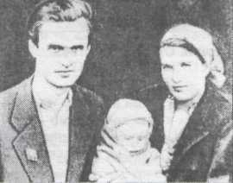
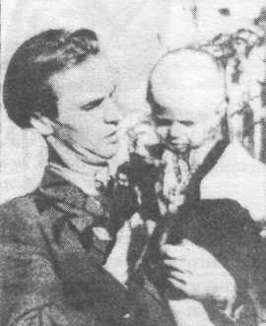
Найрідніші

Slide 8
Навести лад
Вчинки, портрети, доля головних героїв сплуталися. Допоможіть, будь ласка, відшукати саме ті речення, які їх характеризують.
Плаксій | Лоскотон
Він приходив кожен вечір до голодної малечі | Голова його мов бочка
Отакий був цар Плаксій у країні Сльозопий | І носив з собою міх
І була накидка сіра у Плаксія на плечах. | Мав три дочки
Любив, коли сміються діти | Дітям носить щирий сміх
Його заарештували | Макака повів його в Сміхоград
Залоскотав своїх дітей | Залоскотав Плаксія
Мав плаксивих сім синів | Потім лопнув і помер

Slide 9
Теорія літератури
Словничок
Віршована мова
Рима – суголосне закінчення рядків у вірші.
Римування - спосіб розміщення рим у вірші .
Строфа – це поєднання кількох віршованих рядків , об'єднаних однією думкою. Інтонацією та способом римування.
Він як прийде, залоскоче,
То сміється, хто й не хоче.
Тільки де він появлявся,
Зразу плач там припинявся.

Slide 10
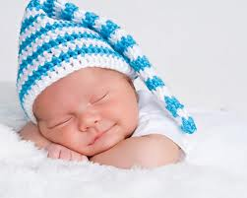
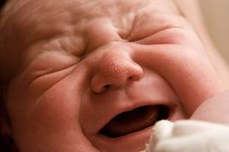
До 3-місячного віку діти не вміють сміятися

Slide 11
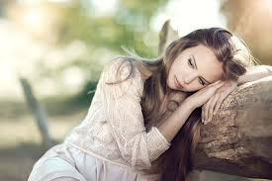
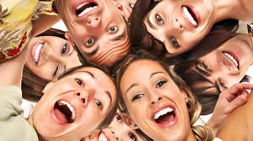
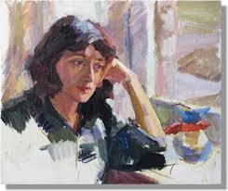
На 40% частіше страждають від серцевих захворювань похмурі люди порівняно з веселими

Slide 12
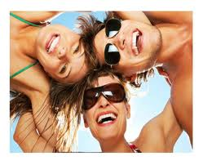
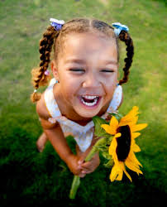
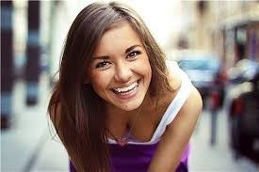
100 км\год - з такою швидкістю повітря виривається з легень людини;
17 хв сміху продовжує життя на на 1 рік;
людина може безперервно сміятися максимум годину;
17 м'язів обличчя працюють , коли ми усміхаємося , а коли похмурі - 40

Slide 13
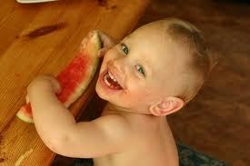
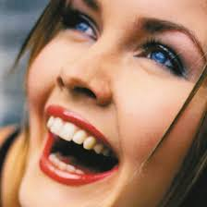
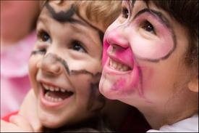
300 разів на день сміється звичайна дитина у віці 6 років; дорослі ж усміхаються в середньому 15 разів на добу

Slide 14
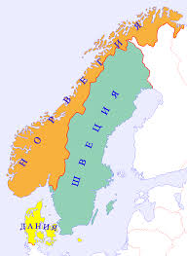
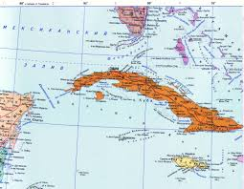
Найвеселіші люди живуть у Бразилії і на Кубі, а найпохмуріші – у Скандинавії

Slide 15
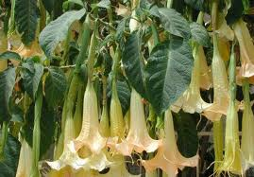
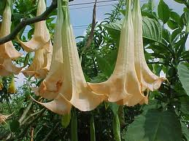
«Квітка сміху»
Аравійський півострів
Її насіння може викликати у людини сміх протягом 30-35 хвилин, після чого вона спокійно і безтурботно засинає.

Slide 16
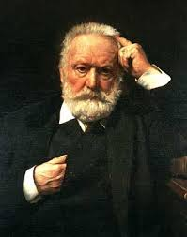
«Сміх – це сонце: воно проганяє зиму з людського обличчя.»
Віктор Гюго

Slide 17
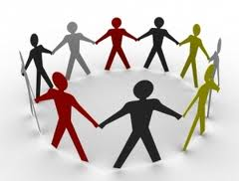
Визначте власний настрій за допомогою дієслів:
хвилююся, сподіваюся, тривожуся, радію, очікую, вірю, надіюся.

Slide 18
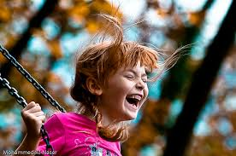
Чи варто бути оптимістом?
Різні життєві позиції царя Плаксія та Лоскотона .
Справжній оптимізм ґрунтується не на впевненості, що все буде добре, а на переконанні, що не все буде погано.
Ж.Дютур

Slide 19
Оптимісти
життєрадісні, бадьорі люди, твердо вірять в краще майбутнє, в успіх.
перейняті смутком, безнадією, зневірою в успіх, у краще майбутнє людей.
Песимісти

Slide 20
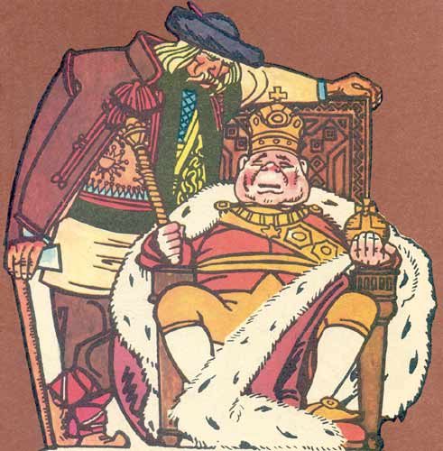
Плаксій

Slide 21
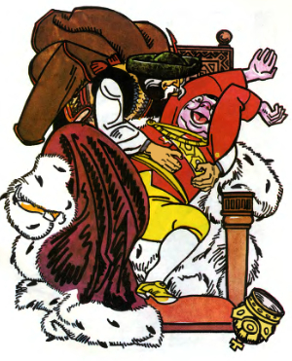
Лоскотон

Slide 22

«Ланцюжок оптимістичного мислення»
Для себе я обираю мислення … , бо…

Slide 23


Slide 24
Робота в групах
Діаграма Вена
План
Відмінне:
Ставлення автора до героя.
Зовнішність.
Добрий чи злий.
Оптиміст чи песиміст.
Ставлення героя до людей.
Ставлення людей до героя.
Спільне:

Slide 25
Діаграма Вена
Плаксій
Автор не любить!
Потворна зовнішність.
Злий.
Жорстокий і песимістичний.
Знущається з людей
своєї країни, народ не любить свого володаря.
Лоскотон
Автор любить, викликає захоплення в читача.
Приваблива зовнішність.
Добрий.
Дарує сміх і радість.
Розраджує у нелегкому житті; люблять люди; визволяють;
піклуються.
Л
І
Д
Е
Р
И

Slide 26
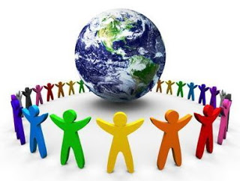
Афірмації
• Я випромінюю оптимізм і дружелюбність.
• Я можу себе змінити.
• Я охоче ділюся теплом моєї душі.

